Slide 1



X
Prediction Model
ID/X Partners - Data Scientist
Presented by
DISYA NURUL ARIZA

Slide 2





DISYA NURUL ARIZA
Data Scientist Intern
Seorang fresh graduate Teknologi Informasi Universitas Bina Sarana Informatika angkatan 2021 dengan minat besar pada analisis data, statistika, dan visualisasi data, serta memiliki keterampilan dalam Python, MySQL, RapidMiner, dan tool visualisasi seperti Tableau dan Power BI untuk analisis dan pengolahan data.
Serang Baru, Kabupaten Bekasi, Jawa Barat
Disyaaarizaaa24@gmail.com
www.linkedin.com/in/disya-nurul-ariza24

Slide 3
Courses and Certification
PELATIHAN
Intermediate Data Science – Digital Talent Scholarship 2025 (Juli 2025) | Link Sertifikasi
Fundamental Data Science – Digital Talent Scholarship 2025 (Juni 2025) | Link Sertifikasi
AI for Beginners – HP LIFE (November 2024) | Link Sertifikasi
Data Science & Analytics – HP LIFE (November 2024) | Link Sertifikasi
Python Fundamental for Data Science – DQLab (November 2024) | Link Sertifikasi
Fundamental SQL Using SELECT Statement – DQLab (November 2024) | Link Sertifikasi
R Fundamental for Data Science – DQLab (November 2024) | Link Sertifikasi
Data Science – Dicoding Indonesia (September 2024) | Link Sertifikasi
Data Analysis: Fullstack Intensive Bootcamp – MySkill (Maret – Mei 2024) | Link Sertifikasi
Mini Course Data Analytics – RevoU (September 2023) | Link Sertifikasi
Short Class Data Analysis – MySkill (Agustus 2023) | Link Sertifikasi
SERTIFIKASI
Sertifikat BNSP Database Programmer – LSP Teknologi Digital | Link Sertifikat | Tanggal Ujian: 30 Mei 2025
Sertifikat BNSP Analis Program – LSP Universitas Bina Sarana Informatika | Link Sertifikat | Tanggal Ujian: 14 Januari 2025
Sertifikat TOEFL – Lembaga Bahasa | Link Sertifikat | Tanggal Ujian: 10 Februari 2025
Surat Keterangan Kompeten Associate Data Scientist - Digital Talent Scholarship 2025 | Link Sertifikat | Tanggal Ujian: 11 September 2025

Slide 4

About Company
ID/X Partners adalah perusahaan konsultan teknologi dan data yang membantu bisnis memaksimalkan pemanfaatan data, mulai dari pengumpulan, pengolahan, analisis, hingga pembuatan model prediksi untuk mendukung strategi bisnis. Dengan keahlian di bidang data engineering, data science, machine learning, dan business intelligence, ID/X Partners melayani berbagai industri seperti perbankan, e-commerce, dan telekomunikasi, guna membantu klien mengambil keputusan yang lebih akurat, efisien, dan berbasis data.

Slide 5
Project Portfolio
Deskripsi Project:
Project ini bertujuan untuk mengembangkan model machine learning yang dapat memprediksi risiko kredit (credit risk) berdasarkan dataset pinjaman (loan dataset). Latar belakang masalah adalah kebutuhan perusahaan multifinance untuk meningkatkan akurasi dalam menilai kelayakan kredit, sehingga keputusan persetujuan pinjaman lebih tepat dan risiko gagal bayar dapat diminimalkan.
Problem Statement:
Bagaimana membangun model machine learning yang mampu mengklasifikasikan peminjam menjadi kategori Good Loan dan Bad Loan dengan akurasi tinggi, sehingga perusahaan dapat mengoptimalkan keputusan bisnis dan mengurangi potensi kerugian akibat kredit macet.
Output yang dihasilkan:
Model machine learning menggunakan Logistic Regression, Decision Tree, KNN, dan Random Forest.
Evaluasi model dengan metrik akurasi, presisi, recall, F1-score, dan ROC-AUC.
Visualisasi hasil berupa confusion matrix dan ROC curve.
Link code here!
Project explanation video here!

Slide 6
Data Understanding
Dataset memiliki 466.285 baris dan 75 kolom dengan informasi tentang pinjaman, data peminjam, dan status pembayaran.
Dataset terdiri dari fitur numerik (loan_amnt, int_rate, annual_inc, dti) dan kategorikal (grade, sub_grade, home_ownership), dengan target loan_status yang ditransformasi menjadi biner. Good Loan (0 = Fully Paid) dan Bad Loan (1 = Charged Off/Default).
Jumlah Pinjaman (Rupiah), loan_amnt: Mean = 14.800 | Median = 12.000 | Min = 500 | Max = 40.000
funded_amnt: Hampir sama dengan loan_amnt.
Cicilan (Rupiah per bulan), installment: Mean = 430 | Median = 350 | Min = 15 | Max > 1.700
Suku Bunga (% per tahun), int_rate: Mean = 13% | Median = 12,7% | Min = 5% | Max = 30%
Pendapatan Tahunan (Rupiah), annual_inc: Mean = 75.000 | Median = 65.000 | Max > 1 juta (outlier)
Debt-to-Income Ratio (DTI) (%), dti: Mean = 18 | Median = 16 | Max > 300 (anomali)
Riwayat Kredit (jumlah/kejadian): open_acc: Rata-rata 11 akun | Max > 80, akundelinq_2yrs: Mayoritas 0 (tidak ada tunggakan), inq_last_6mths: Rata-rata < 2 kali, mayoritas rendah
Data cenderung imbalanced (tidak seimbang) karena mayoritas Good Loan
Terdapat missing value di beberapa kolom, misalnya: desc, mths_since_last_record, annual_inc
Beberapa kolom redundan atau tidak relevan (misalnya url, member_id, id, desc, title) dan perlu dihapus.
Mayoritas pinjaman diselesaikan dengan baik (distribusi tidak seimbang).
Ada potensi outlier pada kolom annual_inc (income sangat tinggi pada sebagian kecil peminjam).
Fitur seperti int_rate (bunga pinjaman) dan dti (debt-to-income ratio) diperkirakan punya pengaruh kuat terhadap status pinjaman.
Mayoritas Good Loan punya int_rate rendah & dti kecil.
Banyak Bad Loan muncul di kelompok dengan income lebih rendah.

Slide 7
Feature Engineering
Dari total 75 kolom pada dataset, hanya dipilih 17 fitur yang relevan dengan performa kredit, yaitu:
Numerik: loan_amnt, funded_amnt, int_rate, installment, annual_inc, dti, delinq_2yrs, inq_last_6mths,
open_acc, pub_rec.
Kategorikal: term, grade, sub_grade, emp_length, home_ownership, verification_status, purpose.
Target/label: loan_status.
Fitur kategorikal (term, grade, sub_grade, emp_length, home_ownership, verification_status, purpose) diubah ke bentuk dummy variables (One-Hot Encoding) (pd.get_dummies, drop_first=True).
Outputnya Dataset dengan fitur numerik & dummy variables siap diproses.

Slide 8
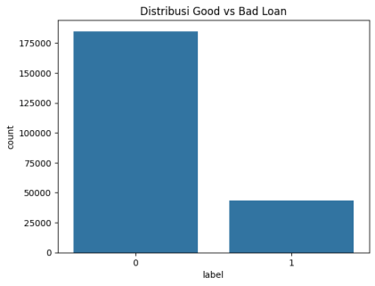
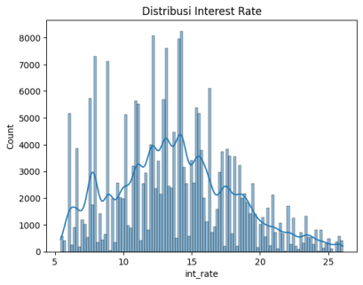
Exploratory Data Analysis
Analisis Univariat (satu variabel)
Dataset Imbalaced

Slide 9
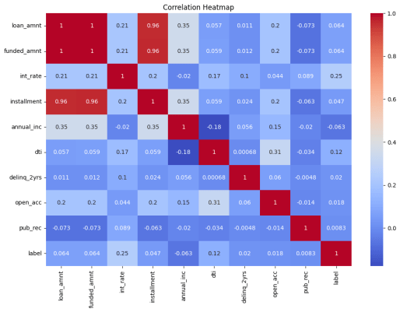
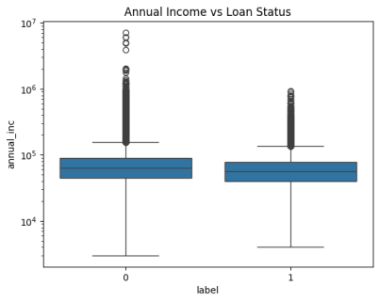
Exploratory Data Analysis
Analisis Bivariat (hubungan dengan target)
Korelasi Antar Variabel Numerik

Slide 10
Data Preparation
Input dari Feature Engineering
Untuk fitur numerik, nilai hilang diganti dengan median (agar tidak dipengaruhi outlier).
Fitur kategorikal, nilai hilang diganti dengan mode (nilai yang paling sering muncul).
Digunakan StandardScaler agar semua fitur numerik berada dalam skala yang sama (mean = 0, std = 1).
Hal ini penting terutama untuk algoritma yang sensitif terhadap skala data seperti KNN dan Logistic Regression.
Dataset dibagi menjadi train set (80%) dan test set (20%) dengan stratifikasi agar distribusi target tetap seimbang.

Slide 11
Data Modeling
Pada tahap ini dipilih beberapa algoritma supervised learning (classification) untuk dibandingkan kinerjanya. Model yang digunakan: Logistic Regression, model linear untuk klasifikasi biner, Decision Tree, mudah dipahami, tapi rentan overfitting, K-Nearest Neighbors (KNN), prediksi berdasar kedekatan data, Random Forest, ensemble dari Decision Tree, lebih stabil & akurat, Tujuan menggunakan banyak model adalah agar dapat memilih model terbaik berdasarkan evaluasi.
Data dibagi menjadi 80% data latih (train set) dan 20% data uji (test set). Stratifikasi dilakukan pada target agar distribusi Good Loan dan Bad Loan tetap seimbang di train-test split.
Masing-masing model dilatih (fit) menggunakan X_train dan y_train. Model mempelajari pola dari fitur numerik dan kategorikal (setelah di-encoding dan scaling).
Evaluasi dilakukan dengan beberapa metrik: Accuracy (%), Precision (%), Recall (%), F1-score (%), ROC-AUC
Cross-Validation, menggunakan Stratified K-Fold (5-fold). Data dibagi ke dalam 5 bagian, tiap bagian bergantian menjadi test, sisanya train
Confusion Matrix, Classification Report, ROC Curve.

Slide 12
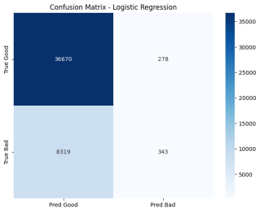
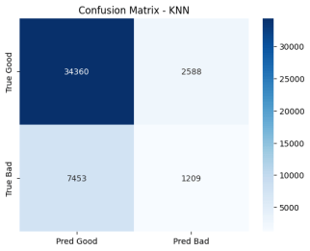
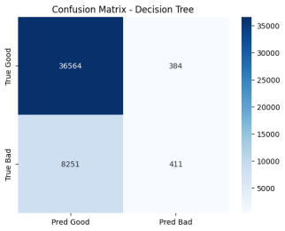

Evaluation Confusion Matrix

Slide 13
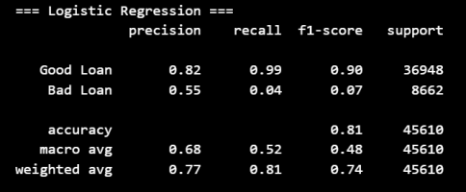
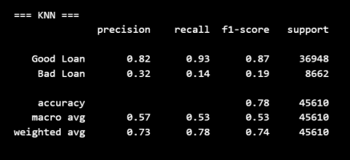
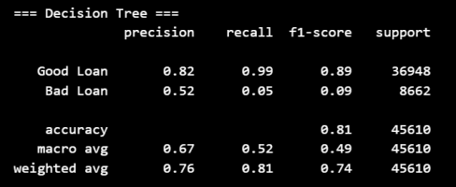
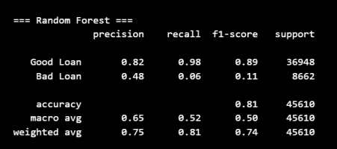
Evaluation Classification Report

Slide 14
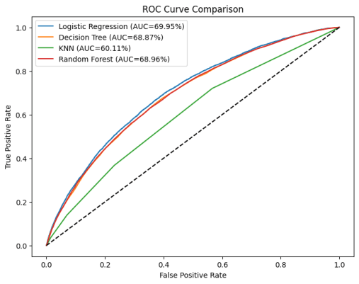
Evaluation ROC Curve

Slide 15
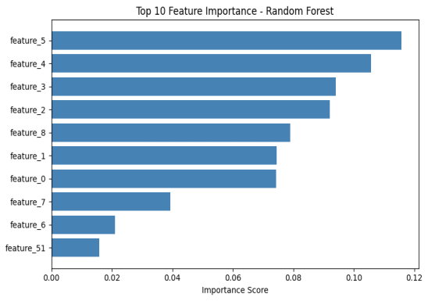
7. Feature Importance – Random Forest
Berdasarkan hasil Feature Importance model Random Forest, fitur yang paling berpengaruh terhadap status pinjaman adalah interest rate (11,6%), DTI (10,5%), dan annual income (9,4%). Semakin tinggi suku bunga dan rasio utang terhadap pendapatan, semakin besar risiko gagal bayar (Bad Loan), sedangkan pendapatan yang tinggi cenderung menurunkan risiko tersebut.

Slide 16
8. Conclusion
Random Forest terbaik dalam menangkap bad loan dengan recall dan f1-score tertinggi, sehingga paling efektif meminimalisir risiko gagal bayar.
Logistic Regression unggul di ROC-AUC dan precision bad loan, tetapi recall lebih rendah sehingga lebih banyak bad loan terlewat.
Decision Tree mudah diinterpretasi namun rentan overfitting.
KNN akurasinya terendah karena sensitif terhadap skala dan distribusi data.
Hasil evaluasi menegaskan bahwa Random Forest paling efektif membedakan Good Loan (pinjaman yang disetujui/lunas) dan Bad Loan (pinjaman yang ditolak atau gagal bayar) pada dataset yang disediakan.

Slide 17
9. Insight
Berdasarkan hasil feature importance dari model Random Forest, tiga fitur paling berpengaruh terhadap status pinjaman adalah: Interest Rate (int_rate), Debt-to-Income Ratio (dti), Annual Income (annual_inc).
Fitur int_rate memiliki pengaruh paling tinggi terhadap prediksi risiko kredit, diikuti oleh dti dan annual_inc, menunjukkan bahwa suku bunga dan rasio utang terhadap pendapatan merupakan indikator utama dalam menilai kelayakan pinjaman.
Nasabah dengan suku bunga rendah, rasio utang (DTI) kecil, dan pendapatan tahunan tinggi cenderung masuk kategori Good Loan. Sebaliknya, peminjam dengan pendapatan rendah dan DTI tinggi memiliki peluang lebih besar menjadi Bad Loan.
Distribusi target yang tidak seimbang (mayoritas Good Loan) menegaskan pentingnya teknik penanganan imbalanced data agar model tidak bias.

Slide 18
10. Weakness
Data tidak seimbang (imbalanced), mayoritas data termasuk kategori Good Loan, sehingga model cenderung bias ke kelas tersebut dan sulit menangkap Bad Loan.
Outlier dan anomali (contoh: pendapatan tahunan yang sangat tinggi, atau debt-to-income ratio yang tinggi dapat memengaruhi stabilitas model.
Fitur masih terbatas: hanya menggunakan data internal pinjaman, tanpa integrasi data eksternal (misalnya riwayat kredit dari lembaga keuangan lain atau perilaku transaksi nasabah).
Logistic Regression memiliki recall rendah untuk kelas Bad Loan (4%), artinya sekitar 96% peminjam berisiko tidak terdeteksi (false negative), yang dapat meningkatkan risiko gagal bayar. Sementara itu, model Random Forest menunjukkan performa yang lebih stabil dengan kemampuan untuk mengidentifikasi faktor risiko utama melalui Feature Importance Analysis.
Decision Tree: mudah dipahami tapi rentan overfitting pada data training, sehingga performa bisa menurun ketika diuji pada data baru.
KNN: memberikan akurasi terendah karena sangat sensitif terhadap perbedaan skala data dan distribusi yang tidak merata.

Slide 19
11. Recommendation
Gunakan Random Forest sebagai baseline model: model ini sudah terbukti memiliki recall dan f1-score tertinggi dalam mendeteksi Bad Loan, sehingga paling sesuai untuk implementasi awal.
Tangani data imbalance dengan menerapkan metode seperti SMOTE, oversampling, undersampling, atau penyesuaian class weight untuk meningkatkan kemampuan model menangkap Bad Loan.
Eksperimen dengan algoritma lanjutan dengan mencoba XGBoost, LightGBM, atau CatBoost, yang secara umum lebih unggul dibanding Random Forest terutama pada data besar dan kompleks.
Perbaiki feature engineering dengan melakukan pembersihan outlier, normalisasi distribusi, atau pembuatan variabel turunan (misalnya rasio pinjaman terhadap pendapatan) agar model lebih robust.
Integrasi data eksternal dengan menambahkan sumber data lain seperti skor kredit pihak ketiga, data perilaku transaksi, atau histori pembayaran untuk memperkuat prediksi risiko.
Gunakan interpretability tools dengan memanfaatkan SHAP atau feature importance agar hasil model lebih transparan, sehingga pihak manajemen bisa memahami alasan di balik keputusan prediksi.

Slide 20
12. Business Implication
Mengurangi risiko kredit macet, dengan kemampuan mendeteksi peminjam berisiko lebih baik, perusahaan bisa menekan jumlah pinjaman yang gagal bayar.
Proses persetujuan pinjaman menjadi lebih cepat karena model dapat melakukan screening otomatis, sehingga beban tim analis kredit berkurang.
Calon peminjam yang layak lebih cepat disetujui, sementara yang berisiko bisa ditolak atau dipantau lebih ketat.
Kerugian akibat kredit macet berkurang, profit perusahaan bisa meningkat.
Implementasi machine learning dalam credit scoring memperkuat daya saing perusahaan dalam industri multifinance yang semakin kompetitif.
Hasil feature importance dapat dimanfaatkan oleh tim bisnis untuk fokus pada calon peminjam dengan bunga tinggi, DTI besar, dan pendapatan rendah sebagai segmen yang berisiko tinggi dan memerlukan perhatian khusus.

Slide 21
Thank You
X

